Slide 1

Huida del talento y falta de Personal, en EL Sector hostelero post-COVID
Caso de Estudio: Madrid
Lic. Jennifer Sánchez Richart Bootcamp Data Science

Slide 2
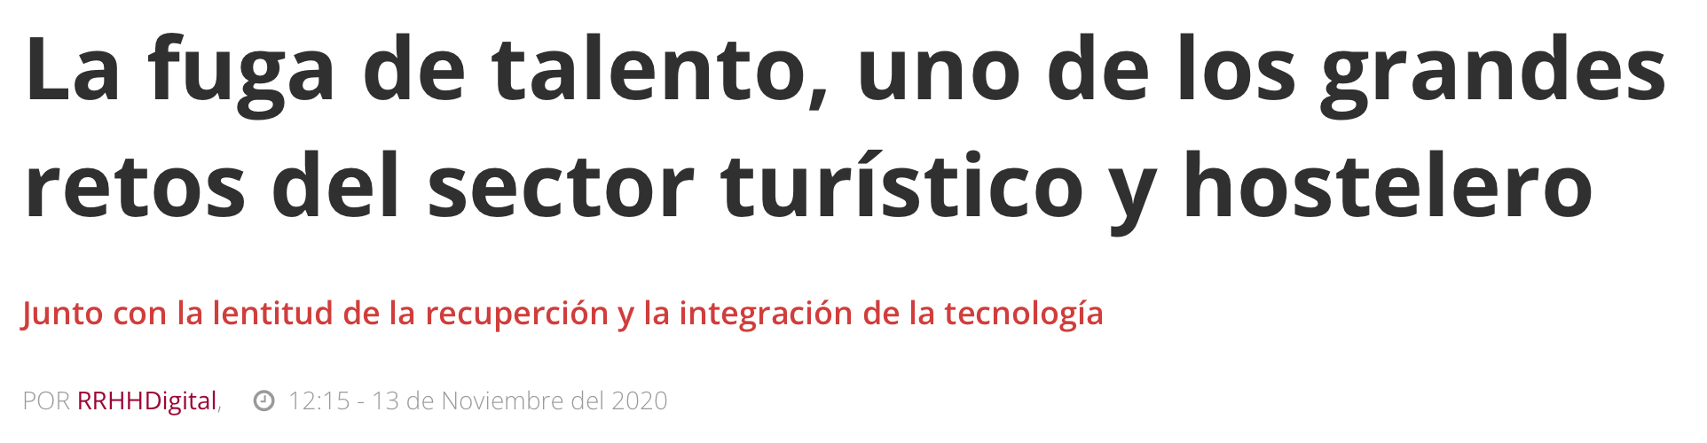
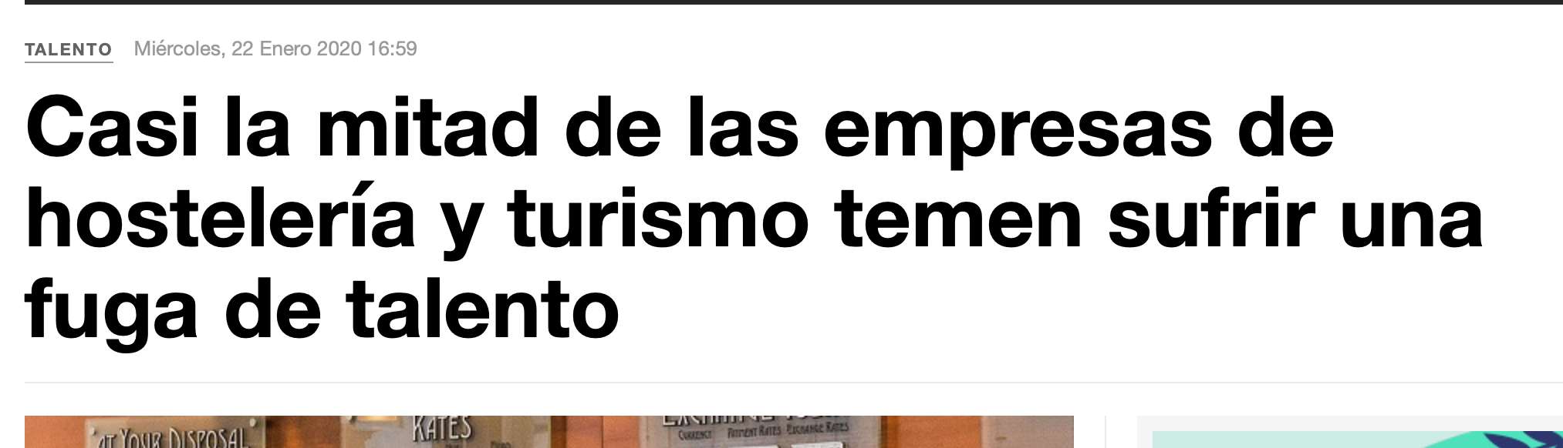
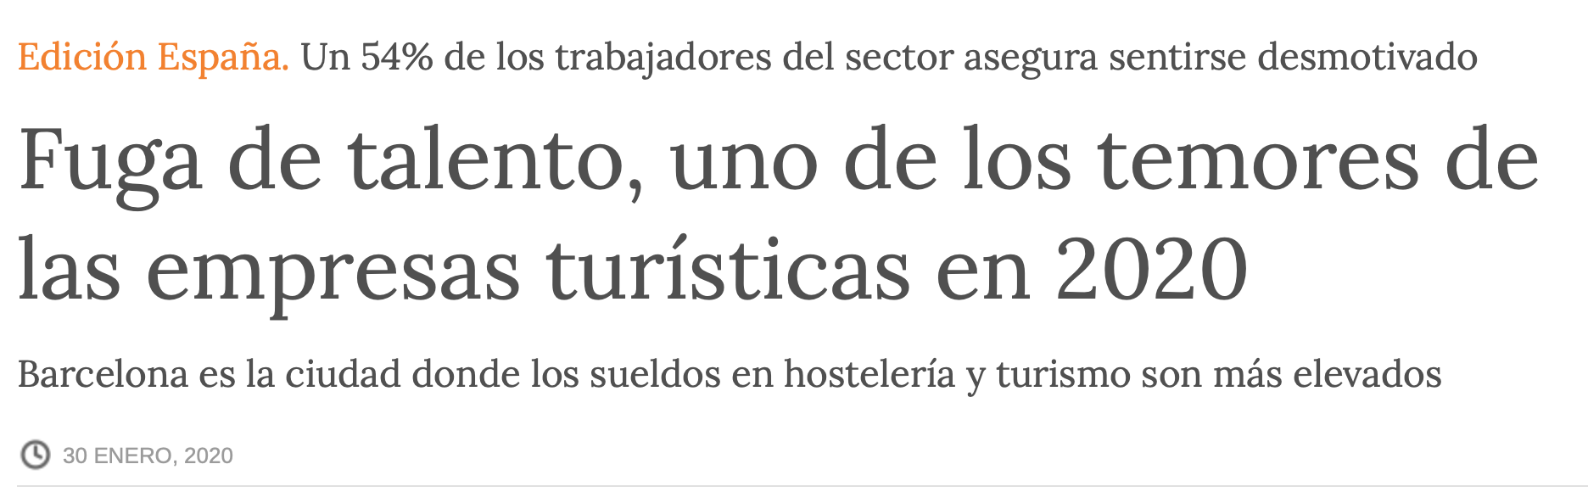
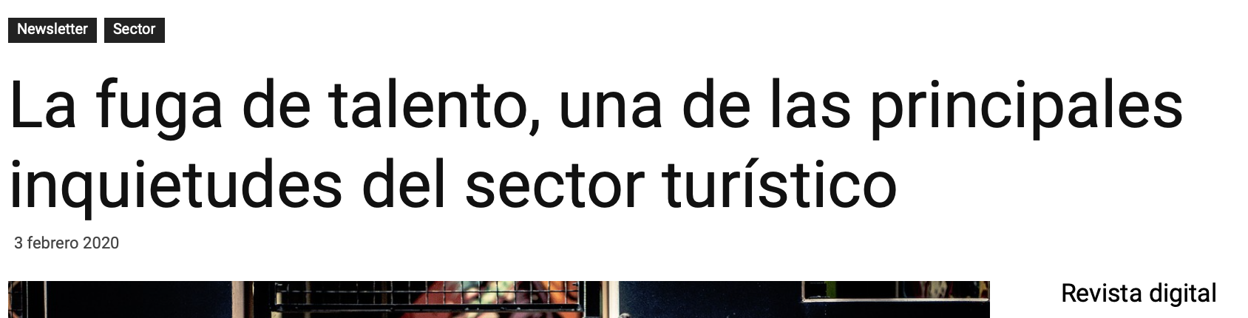
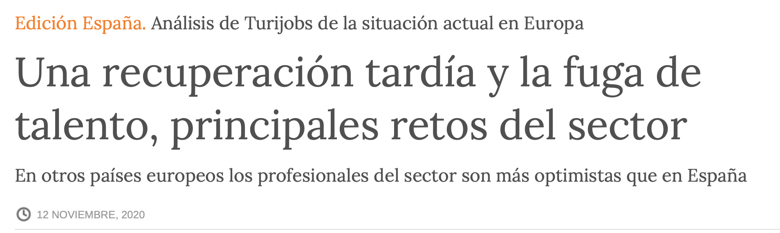
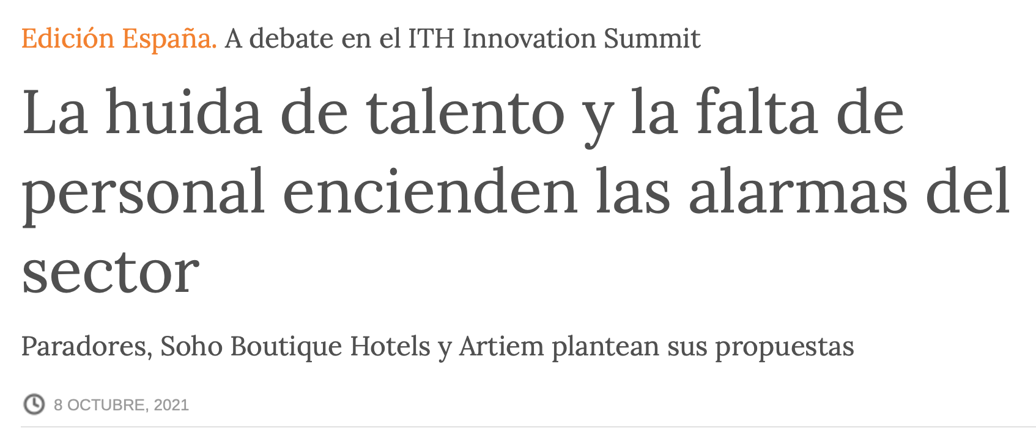
Realidad latente
2020-2021

Slide 3







FUENTES DE DOCUMENTACION

Slide 4


hipótesis
El personal contratado en Hostelería ha bajado en relación a la ocupación hotelera y al ADR,
Y los ERTEs no justifican esta bajada de empleados,
a su vez se han incrementado el personal contratado en otros sectores.
ADR = Average Daily Rate /
Tarifa Media Día

Slide 5
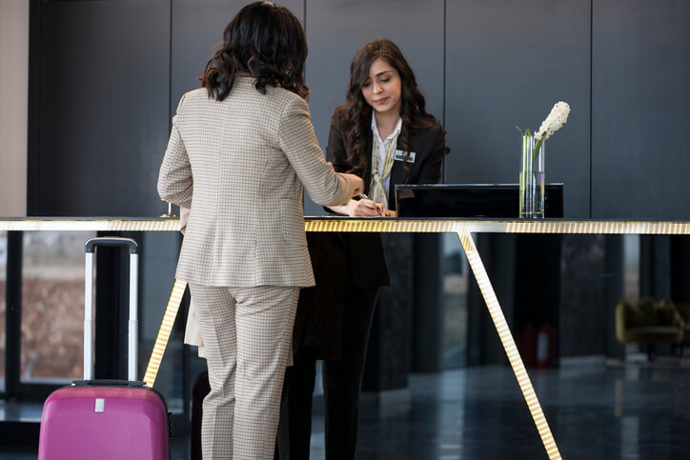
Trabajar en HOsteleria
Sofía
52 días de vacaciones al año según convenio
Descuentos para Hoteles de la Cadena
Descuentos en F&B en restaurantes de otros Hoteles
3 Bloques de vacaciones de 15-20 días
Trabaja fiestas y fines de semana
Posiblemente tenga un fin de semana libre al mes y trabaja Navidad y/o Fin de Año
Trabaja de pie su jornada de 8 horas (min.)
Trabaja de 6 a 7 días seguidos

Slide 6
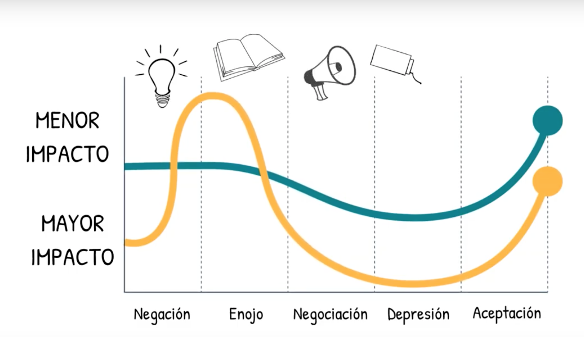
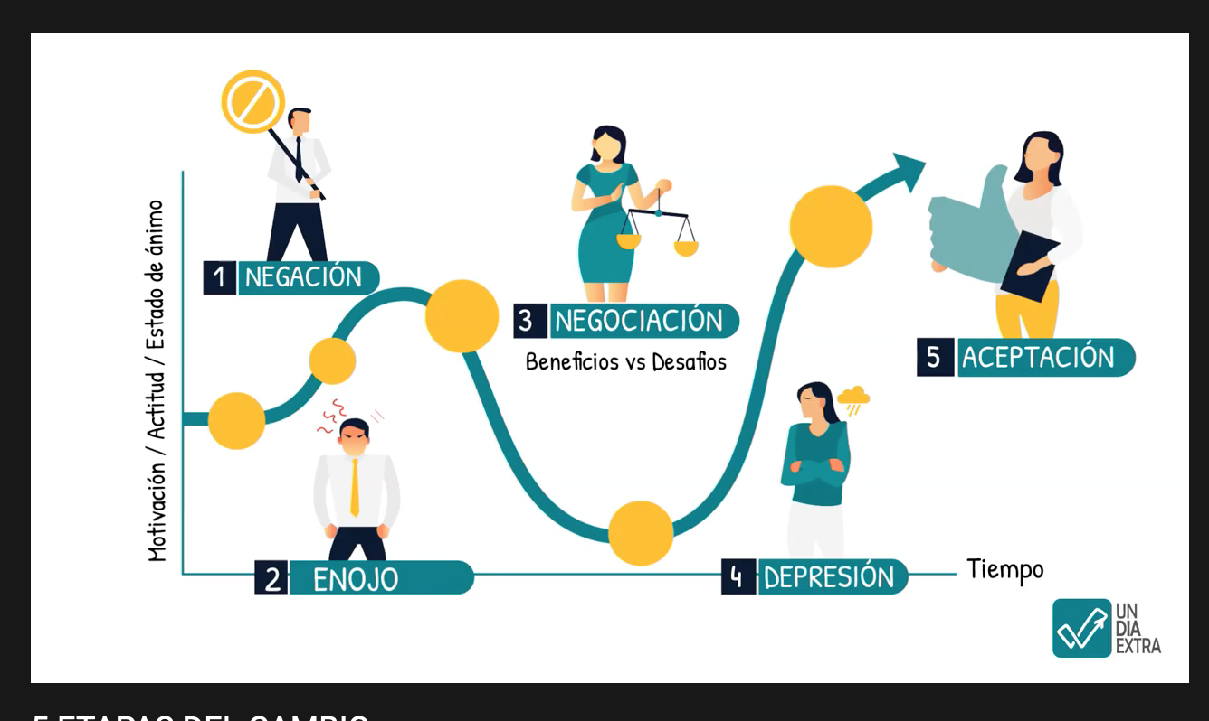
Periodo de reflexion de sofia durante la Pandemia (3-6 meses)
Etapas del proceso de duelo - Kubler Ross
DIY
Tiempo con la Familia
Cocina en casa
Cambio de dinamica
Apreciacion del Tiempo
Upskilling
Reskilling
Fuente: https://youtu.be/zXw8rYM9Jcg
Transformacion Digital

Slide 7
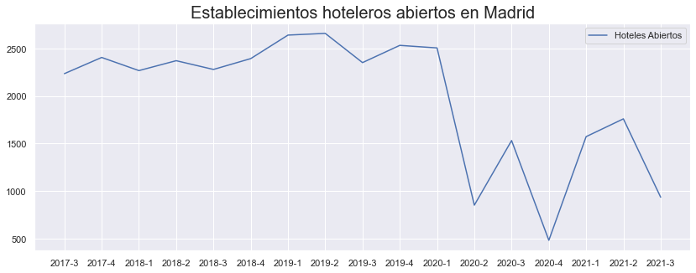
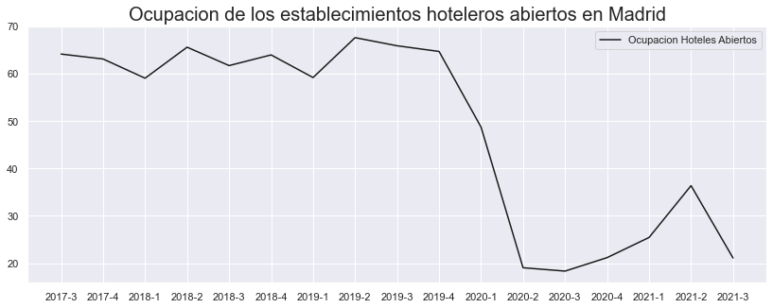
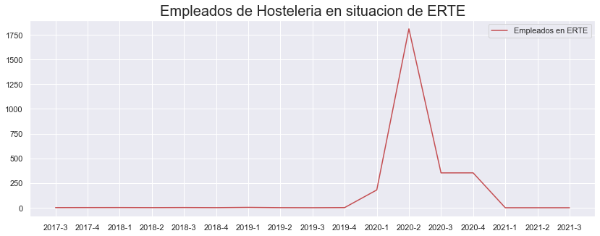
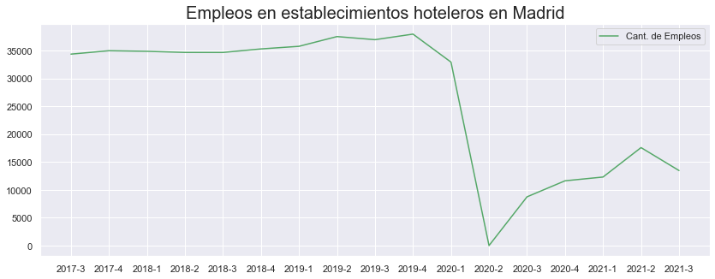
Situacion de los hoteles en madrid

Slide 8
Situacion de los hoteles en madrid

Slide 9
Situacion de los hoteles en madrid

Slide 10
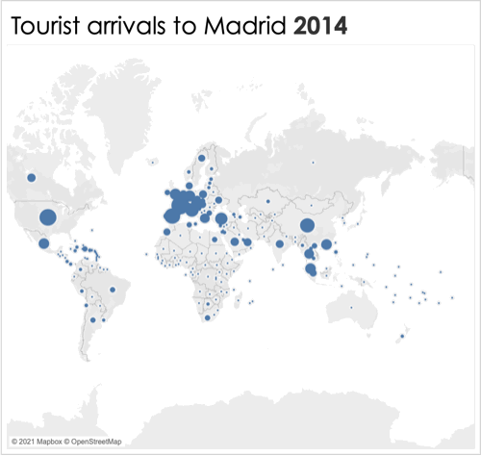
Turistas que vienen a madrid
America del Norte
Europa
Asia
Fuente: World Tourism Organization (2020)/UNWTO

Slide 11
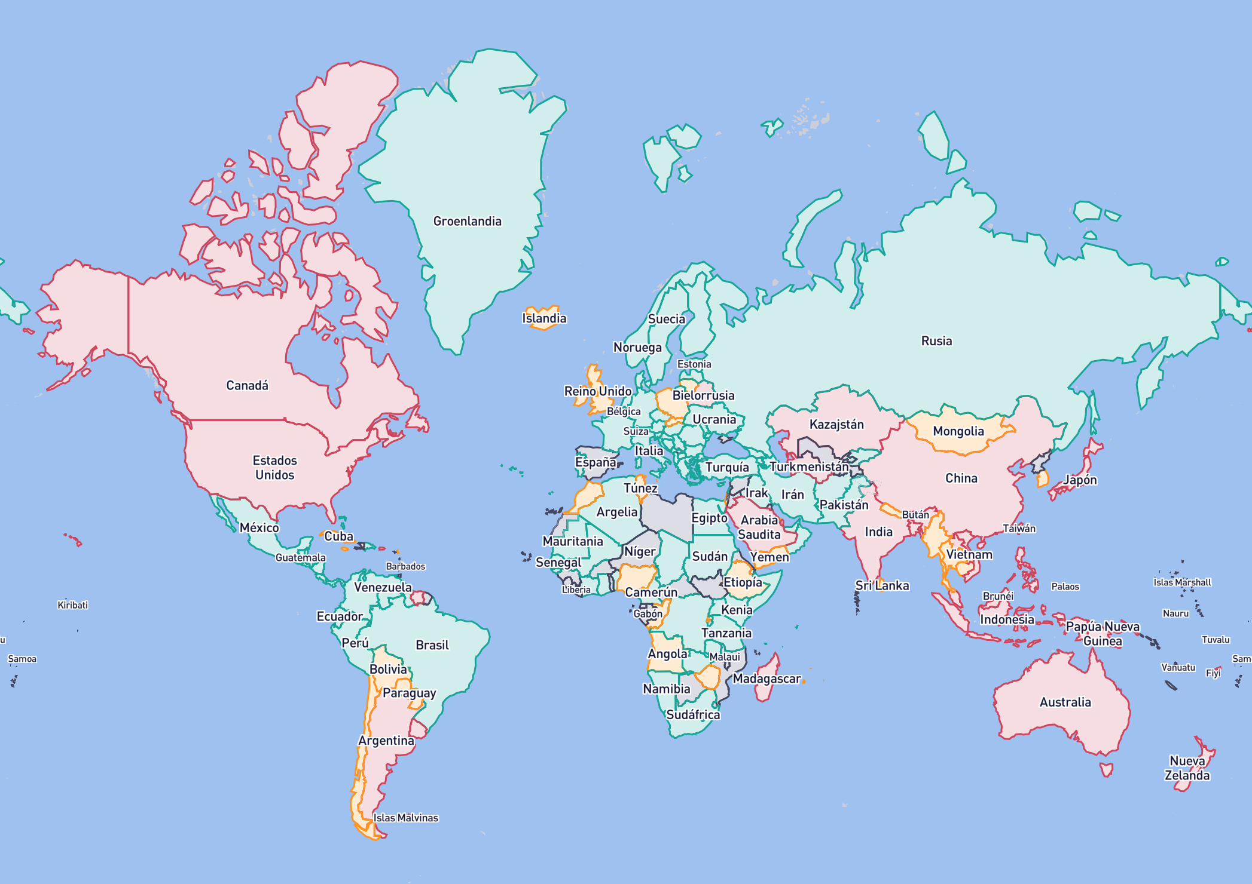
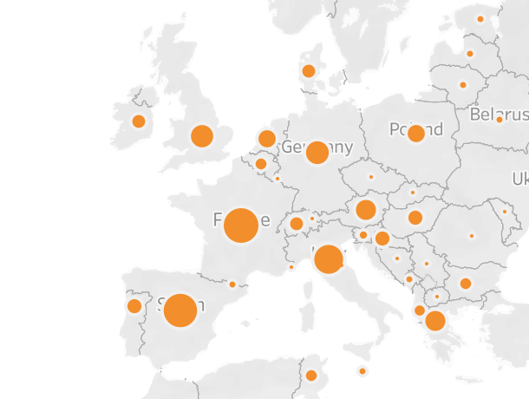

Turistas que vienen a madrid
Restricciones de viaje por COVID
Paises con altos indices de casos
y restricciones
Fuente: https://www.skyscanner.es/restricciones-de-viaje 22/10/21
PCR
Cuarentena

Slide 12
Situacion de los hoteles en madrid

Slide 13
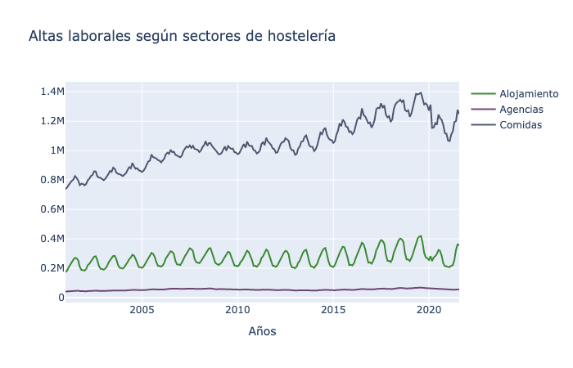
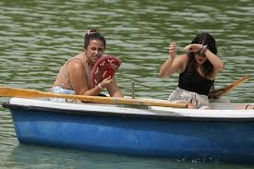


Altas laborales en Madrid segun sectores de hosteleria
Temporada Baja
Temporada Alta
Fijos
Fuente: https://www.dataestur.es/economia/mess/

Slide 14
hipótesis
El personal contratado en Hostelería ha bajado en relación a la ocupación hotelera y al ADR,
Y los ERTES no justifican esta bajada de empleados,
a su vez se han incrementado el personal contratado en otros sectores.

Slide 15
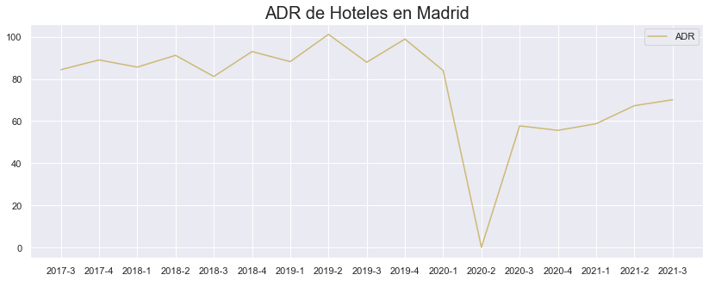
Situacion de los hoteles en madrid

Slide 16
Situacion de los hoteles en madrid

Slide 17
hipótesis
El personal contratado en Hostelería ha bajado en relación a la ocupación hotelera y al ADR,
Y los ERTES no justifican esta bajada de empleados,
a su vez se han incrementado el personal contratado en otros sectores.

Slide 18
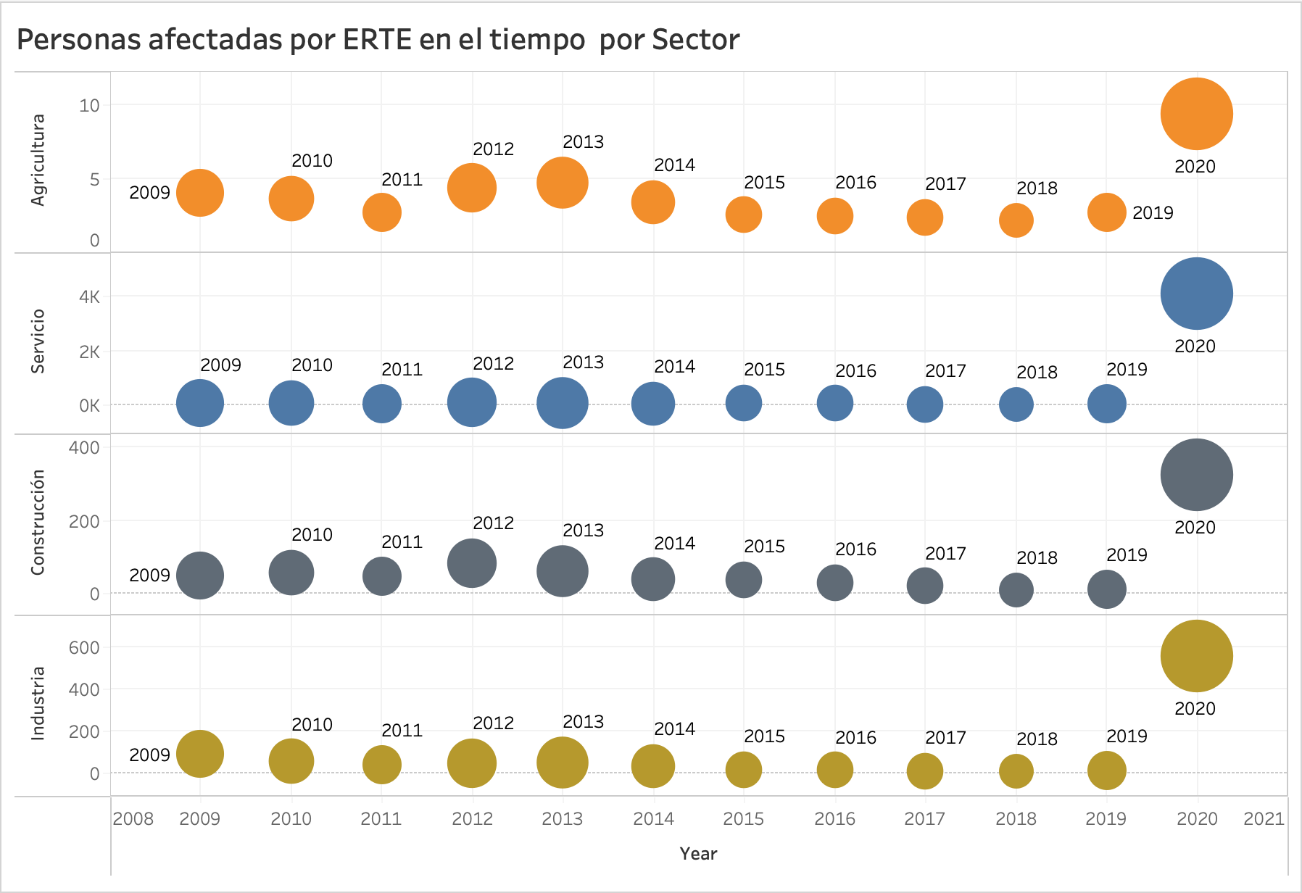
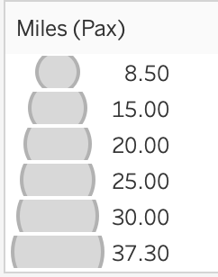
Ertes y despidos durante covid
Despedir trabajadores
Suspender contratos de trabajo
Reducir jornadas de manera temporal
Fuente: INE

Slide 19
Situacion de los hoteles en madrid
ERTEs por Fuerza Mayor

Slide 20

hipótesis
El personal contratado en Hostelería ha bajado en relación a la ocupación hotelera y al ADR,
Y los ERTES no justifican esta bajada de empleados,
a su vez se han incrementado el personal contratado en otros sectores.

Slide 21
Grafico de calor / Correlacion por anos 2019-2020

Slide 22

hipótesis
El personal contratado en Hostelería ha bajado en relación a la ocupación hotelera y al ADR,
y los ERTES no justifican esta bajada de empleados,
a su vez se han incrementado el personal contratado en otros sectores.

Slide 23
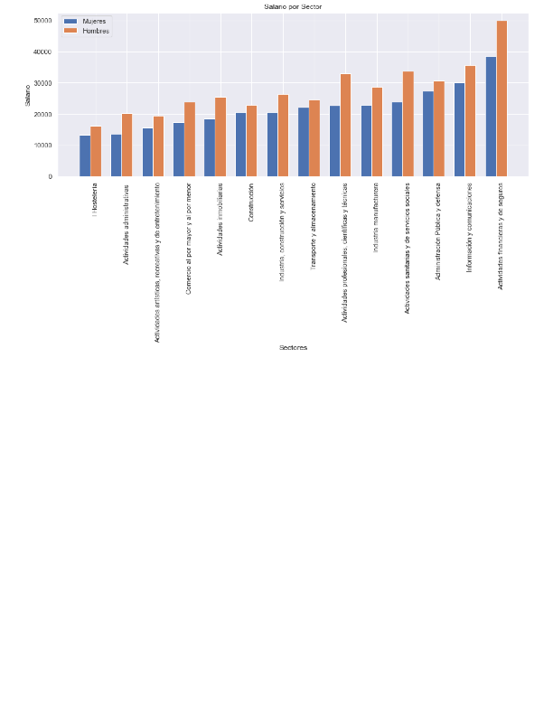

Porque se iria SOFIA?
Hosteleria
Peor Salario promedio
de todos los Sectores
Fuente: INE. Datos del 2017

Slide 24
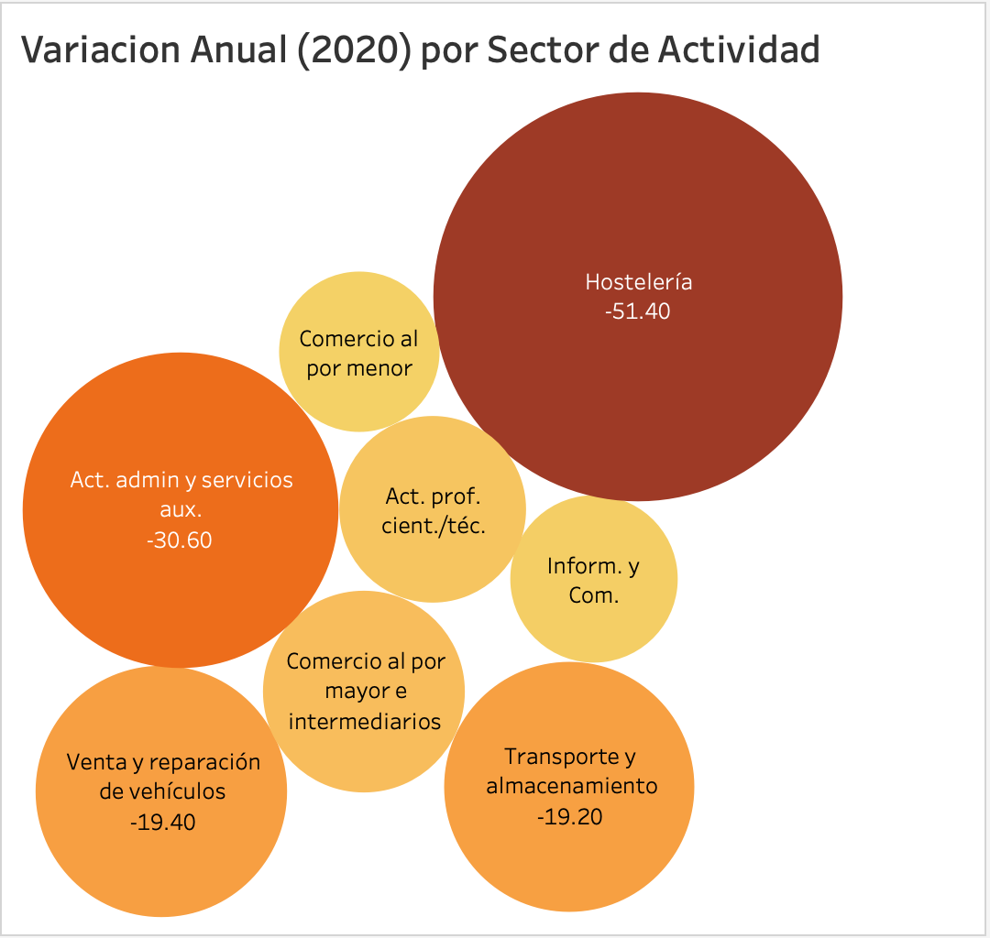

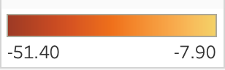
A donde ha ido Sofia?
Afectados segun areas
Tiene formación académica
Es empática
Habla Ingles
Esta acostumbrada a trabajar bajo presión
Maneja sistemas informaticos dia a dia
Sabe trabajar con público
Fuente: INE. Datos del 2020

Slide 25

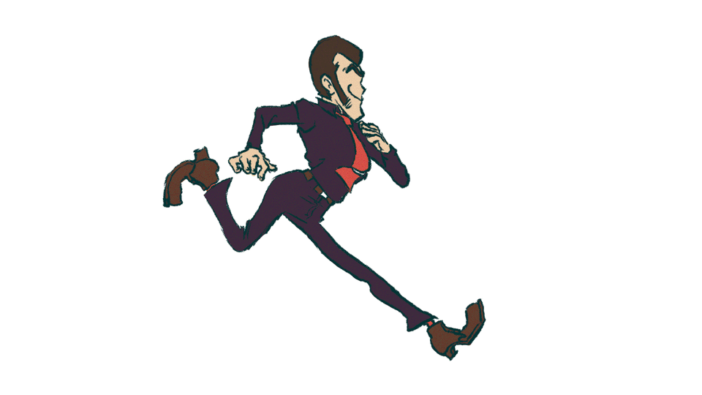
Razones por las cuales dejan el trabajo en hosteleria
Falta de empatía, de compasión, de respuestas maduras, de dialogo, de verdaderos lideres, de comprensión…
This Photo by Unknown Author is licensed under CC BY-SA
Fuente: Encuesta realizada en LinkedIn por Ostelea sobre las razones por las cuales dejarias la hosteleria.

Slide 26
Recomendaciones para sofia
¿Estudiar Data Science
en The Bridge?
Gracias!!!

